Slide 1


Slide 2
Почему стоит заняться web
Высокая заработная плата
Широкий спектр применения навыков
Высокая нехватка специалистов
Гибкий рабочий график
Комфортные рабочие места
Перспектива карьерного роста
Командная работа
2

Slide 3
Как стать разработчиком
Само-образование
Университет
Ментор
Специализированные практические курсы
Технологии
Английский
Много работать
Грабли
Резюме
3
3

Slide 4
Типы web программистов
Frontend
Backend
Full-stack

Slide 5

Front-end
Front-end разработка – это работа с внешним видом, дизайнерским решением сайта и обеспечением взаимодействием с посетителями конкретно в браузере. Так сказать, в сиюминутном формате.

Slide 6
Frontend-разработчик должен
1. Разбираться в работе серверной части (backend)
2. Разбираться в работе сетей
3. Разбираться в производительности
4. Разбираться в контент-стратегии
5. Разбираться в базах данных
6. Разбираться в тестировании
7. Разбираться в системах сборки
8. Разбираться в методологиях разработки
9. Разбираться в настройке веб-серверов
10. Разбираться в юзабилити
11. Разбираться в мобильном дизайне

Slide 7
Фронтальные технологии
HTML / HTML5: Семантический веб
CSS / CSS3: LESS, SASS, Медиа запросы
JavaScript: JQuery, AngularJS, Knockout, и т.д.
Особенности совместимости всех браузерах
Адаптивный дизайн
AJAX, JSON, XML, WebSocket

Slide 8
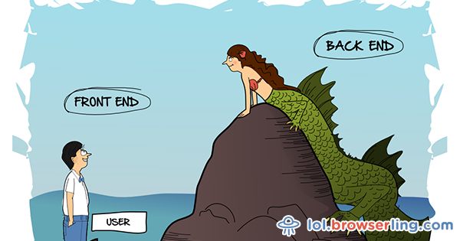
Back-end
Back-end – применение программных средств для обеспечения долговременных отношения с посетителями. Хранение персональных данных. Поддержка ретаргетинга. Реституции и личные кабинеты.

Slide 9
Бэк-энд технологии
Веб-серверы: Apache, Nginx
Языки программирования: PHP, NodeJS, Ruby
Базы данных: MySQL, MongoDB, Cassandra, Redis, SQL / JSON в целом

Slide 10
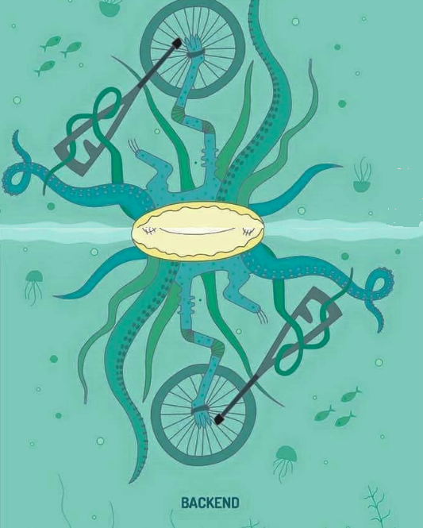
Full-stack
Full-stack = Front-end + Back-end

Slide 11
Типовой процесс разработки
ТЗ
Проектирование
Дизайн
Front-end
Back-end
Продукт

Slide 12

Ранги
Junior Developer
Middle Developer
Senior Developer
Technical Lead
System Architect

Slide 13
Junior Developer
оптимист, всегда недооценивает поставленную задачу
постоянно ощущает нехватку времени
стесняется показать свое незнание
постоянно наступает на грабли
с трудом доводит проект до финальной точки
тестер – враг – ибо находит баги
менеджер – не воспринимается еще всерьез
пока не ориентируется по ЗП, но если ему предложат на $50 больше в другом месте – может уйти
рутинную работу считает сложной, но должен справляться

Slide 14
Middle developer
пессимист, зачастую недооценивает свои силы и боится промахнуться в оценке
всегда есть время на перекур и чашечку кофе
не стесняется спрашивать у коллег по цеху, может даже нагло их эксплуатировать
наступает только на грабли спрятанные в высокой траве
скрипя зубами доводит проект до ума
тестер – просто задолбал, хотя есть понимание, что сам налажал
менеджер – зачем ему мои отчеты?
уже знает свою рыночную стоимость, повышение ЗП не требует, но узнает о вакансиях на других фирмах, и иногда намекает о своей осведомленности
если выполняемые таски и проект покажется не интересным, это негативно скажется на проекте – обычно сопровождается криками проект Г.., заказчик М…, и что Вы вообще понимаете в программировании

Slide 15
Senior Developer
реалист, опираясь на свой опыт, видит "узкие" места проекта и закладывается на риски, а также сообщает об этом менеджерам
успевает и делать проект, и посидеть на "митингах", и еще и подсказывать коллегам
может помочь ближнему, не стесняется сказать, что он чего-то не знает
если и наступает на грабли – то тут два варианта:
"грабли" – легли в риски, и все проходит безболезненно
"грабли" – наносят критический урон по проекту, ибо Senior допустил ошибки при разработки архитектуры (иль еще где, но не менее фатально)
удачно завершенный проект – доставляет истинное удовольствие (и психологическое и материальное)
хорошо знает себе цену, не стесняется требовать повышения ЗП
прекрасно понимают, что работа может быть рутинной, но это не должно влиять на качество кода, может ворчать, но работу будет делать

Slide 16
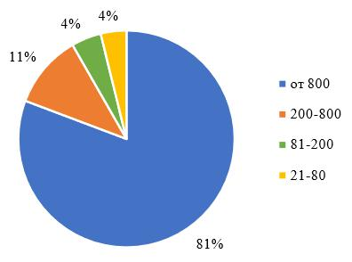
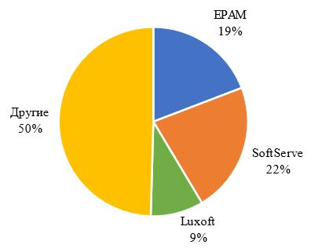
Куда податься джуну в Украине

Slide 17
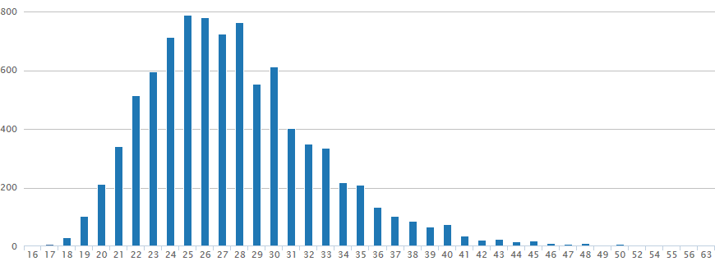
Распределение анкет по возрасту, медиана — 27 лет

Slide 18
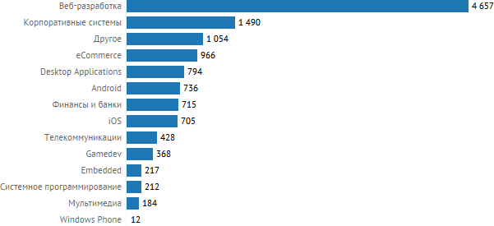
Распределение по предметным областям

Slide 19
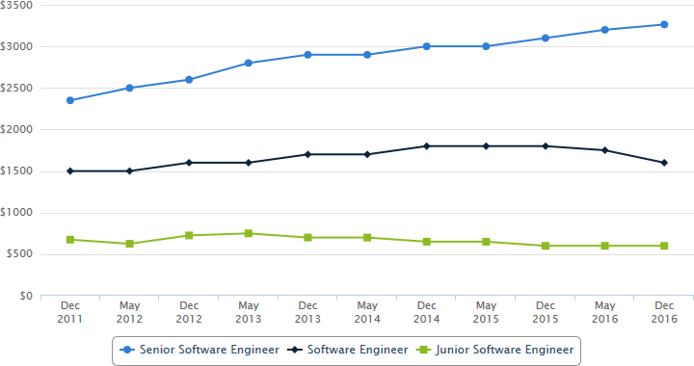
Динамика

Slide 20
Почему именно язык PHP

Slide 21
Почему именно язык PHP
PHP – наиболее простой скриптовый язык программирования, широко применяющийся при создании динамически генерируемых веб-страниц
Простота
Скорость разработки
Наличие библиотек
Поддержка

Slide 22
Актуальность и востребованность PHP
Безопасность
Удобство синтаксиса
Оплата труда
Техническая площадка
Возможности
Итоги

Slide 23
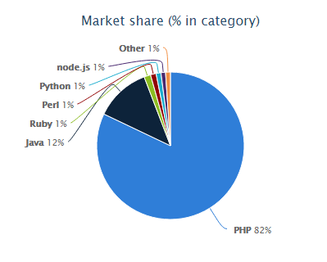
Для каких целей PHP используют чаще всего
Язык программирования PHP — отличный выбор, если нужно быстро создать прототип и разработать статический или динамический сайт
Самые популярные сферы деятельности, где используется PHP программирование — это стартапы, рекламные и медийные агенства, а также небольшие компании по разработке ПО

Slide 24
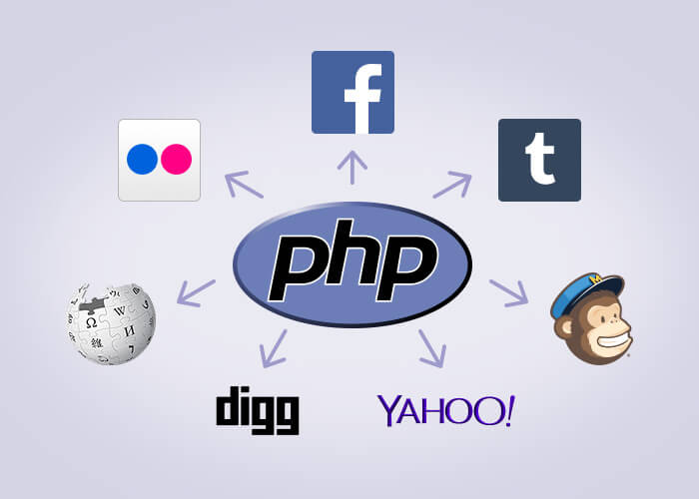

Slide 25
Почему бизнес до сих пор выбирает веб-программирование на PHP?
Невысокие расходы на разработку
Быстрое создание Agile веб-приложений
Кросс-платформенность
Поддержка сайтов для бизнеса любого типа
Простое расширение функциональности веб-сайта

Slide 26
Возможности языка PHP
написание скриптов, работающих на стороне сервера
доступ для большинства операционных систем
поддержка большинства современных веб-серверов формирование изображений, файлов PDF, роликов Flash
генерирование любых текстовых данных
применение совместно с использованием баз данных

Slide 27
Чем PHP лучше конкурентов?
PHP – в HTML скриптовый язык с обработкой на сервере
PHP был разработан специально для WEB
PHP работает быстрее чистых интерпретаторов
Код PHP обрабатывается сервером до передачи страницы браузеру
Код PHP может быть непосредственно встроен в HTML-код
PHP бесплатен и прост в изучении
Поддержка огромного числа БД

Slide 28
PHP – не только сайты
Обработка очередей заказов
Кеширование и разогрев кэша большого объёма данных
Проверка подписок/оплат
Запись большого объёма данных кусками для избежания деградации данных
Поддержка открытых соединений или WebSockets приложения
И т.д. и т.п.

Slide 29
Эволюция языка от 4.x к 7.1
php 4.0 (2000год)
php 5.0 (2004 год)
php 5.1 и 5.2 (2006-2009 год)
php 5.3 (2009 год)
php 5.4 (2012 год)
php 5.5 (2013 год)
php 5.6 (2014 год)
php 6 (никогда)
php 7 (2015 год)
Php 7.1(2016 год)

Slide 30
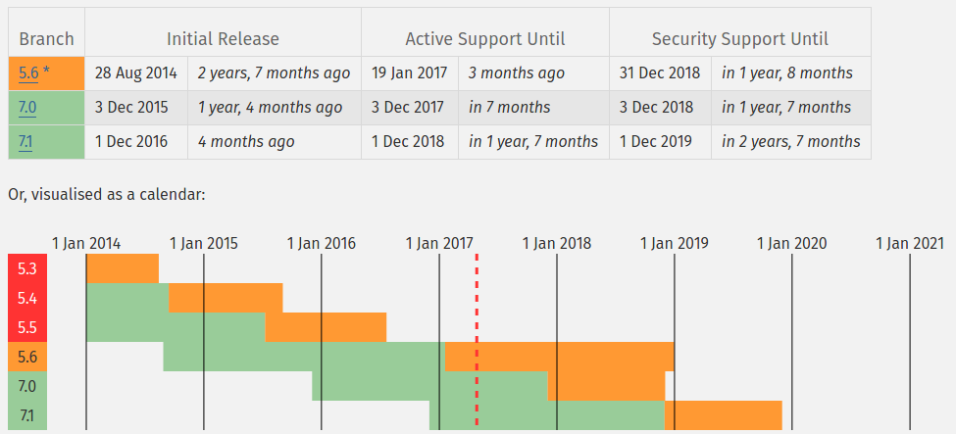
Поддержка версий

Slide 31
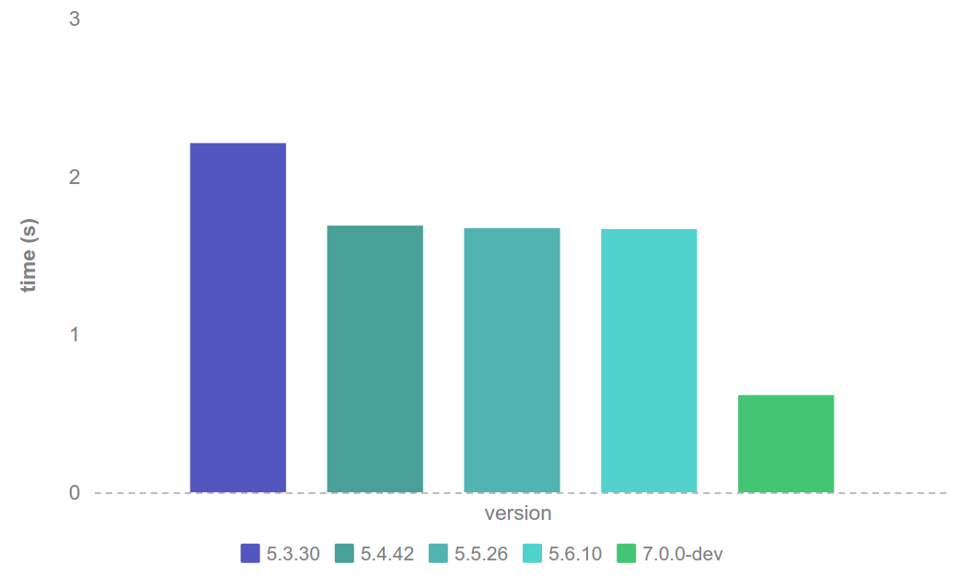

Slide 32
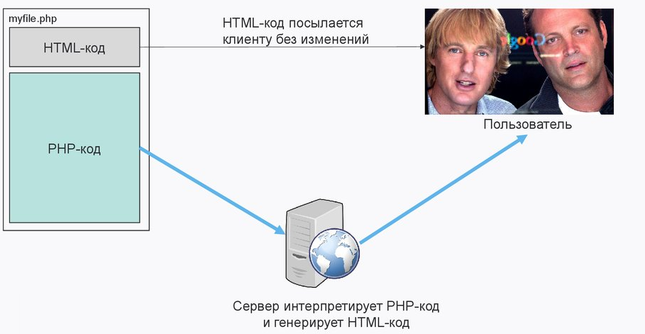
Как работает PHP

Slide 33
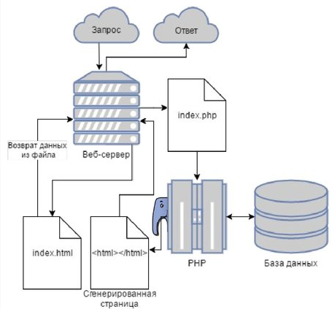
Как работает динамический сайт?

Slide 34
Как измерить время работы backend
Измерения на backend (time)
Измерения на клиенте (wrk, siege)
Nginx access log

Slide 35
Допустимое время ответа backend
Каким должен быть response_time?
1 секунда, это быстро?
5 секунд?
200 миллиисекунд?

Slide 36


Slide 37
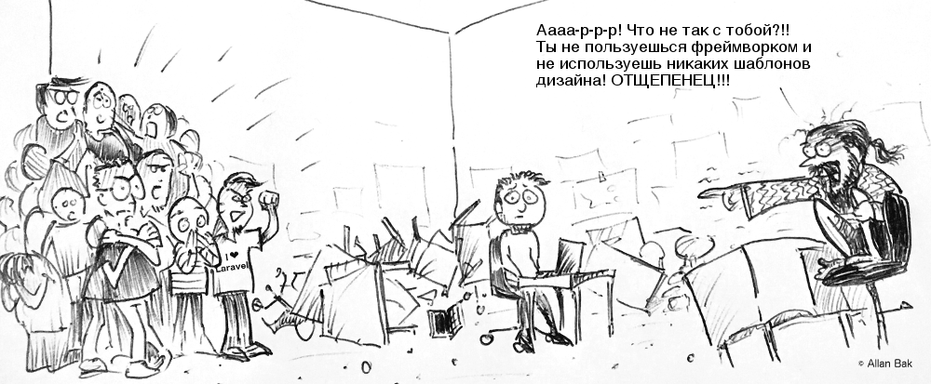

Slide 38
Что такое фреймворк
Фреймворк - это набор всевозможных библиотек (инструментов) для быстрой разработки повседневных (рутинных) задач. Чаще всего использует одну из распространенных архитектур приложения (к примеру MVC) для разделения проекта на логические сегменты (модули). Главная цель фреймворка, предоставить программисту удобную среду для проекта с большим и хорошо расширяемым функционалом

Slide 39
Зачем нужен PHP фреймворк?
Какой смысл использовать фреймворк вместо чистого PHP для разработки приложения? Несколько преимуществ использования фреймворков:
PHP фреймворк делает разработку быстрее
Фреймворки позволяют разработчикам легко масштабировать системы
Код приложения краткий и с ним легко работать
MVC обеспечивает быструю разработку
Безопасность веб-приложений выше
Минимальное количество кода имеет максимальный эффект

Slide 40
Как выбрать PHP фреймворк?
Задайте себе пару вопросов ниже, они помогут вам в выборе:
Каковы особенности и функциональные возможности фреймворка? (Есть ли в нем то, что мне нужно?)
Насколько его сложно изучить?
Насколько высокий уровень масштабирования фреймворка?
Активно ли развивается и поддерживается?
Обеспечивается ли основа долгосрочной поддержки (LTS поддержка)?
Есть ли у фреймворка сильная поддержка сообщества?

Slide 41
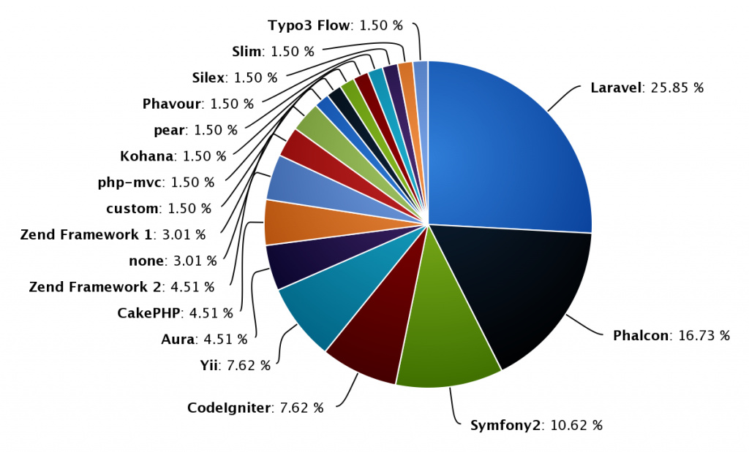

Slide 42
Документация по PHP
Документация на русском языке:
перевод официальной документации - http://www.php.net/manual/ru/
можно здесь: http://www.php.net/download-docs.php
Документация на английском языке:
http://www.php.net/manual/en/ http://www.php.net/distributions/manual/php_manual_en.chm
http://weblabor.hu/php-doc-chm
Книги, журналы:
PHP. Сборник рецептов.
Котеров Д.В., Симдянов И.В. — PHP 7
Документация и книги по MySQL:
П.Дюбуа. MySQL. Сборник рецептов
Аткинсон Л. Библия MySQL

Slide 43
Спасибо за внимание!

